Slide 1
Форматування таблиці та зміна типу даних.
Тема:

Slide 2
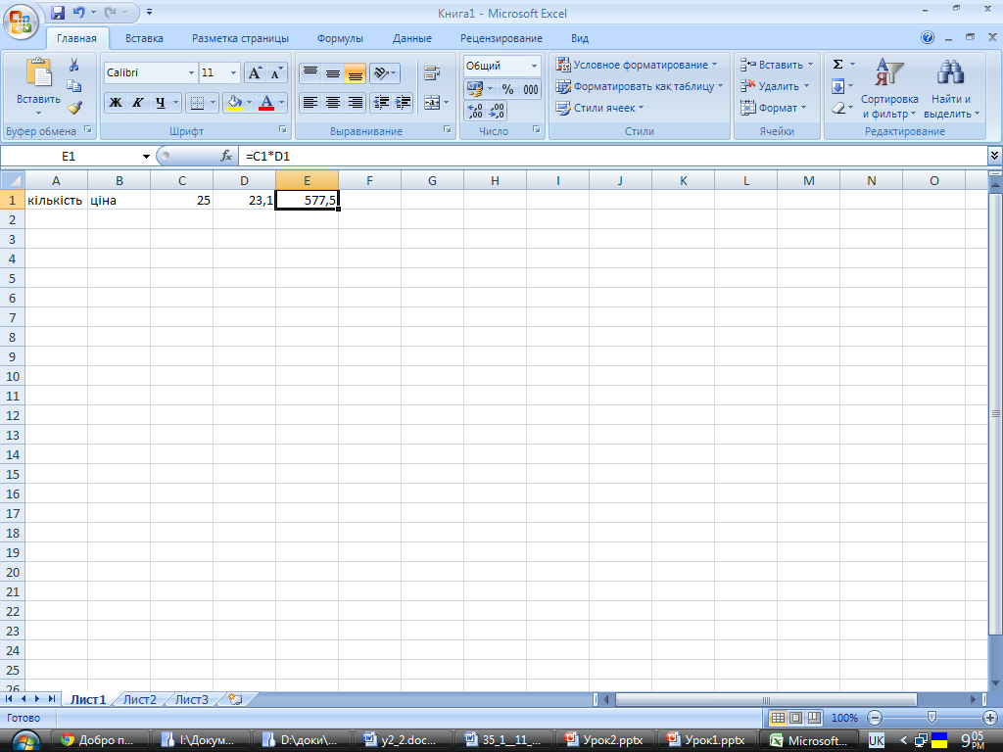
Типи даних
В клітинку електронної таблиці можна вводити: текст, число, дату або формулу.
Якщо дані містять букви, то це текст;
Якщо дані складаються із цифр, коми, то це число;
Якщо число записали з крапкою, то це дата;
Якщо дані починаються зі знака “дорівнює”, то це формула.

Slide 3
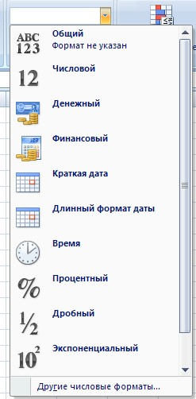
Формати даних
Формат даних визначає спосіб їх відображення у клітинці

Slide 4
Форматування клітинок
Для форматування клітинок та діапазонів клітинок використовують
пункт меню "Формат“, діалогове вікно "Формат клітинок"
панель інструментів “Форматування”
Розрізняють форматування:
вмісту клітинок
геометричних елементів клітинок: меж та заливки

Slide 5
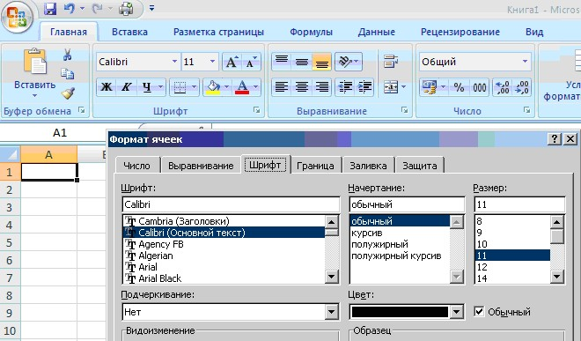
Встановлення шрифту, накреслення, розміру, підкреслення.
ПКМ → Формат ячеек → Шрифт або Главная → Шрифт

Slide 6
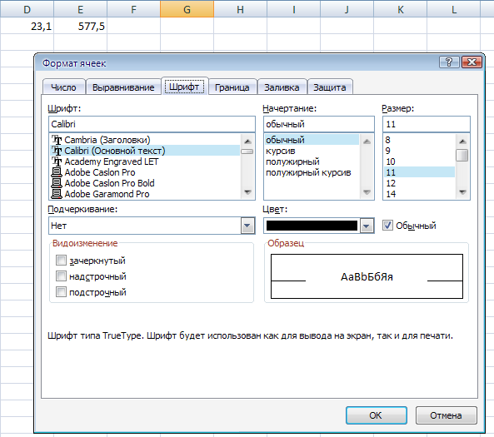
Форматування шрифту
Вкладка "Шрифт" дозволяє задавати
гарнітуру шрифту
накреслення
розмір
колір
підкреслення
нижній індекс,
верхній індекс

Slide 7
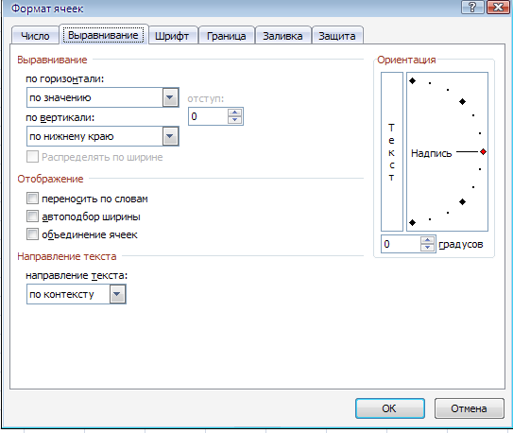
Вирівнювання вмісту клітинок
Вкладка Выравниванние дозволяє
вирівняти вміст клітинки
змінити орієнтацію
напрямок
переносити по словах
об’єднувати клітинки

Slide 8
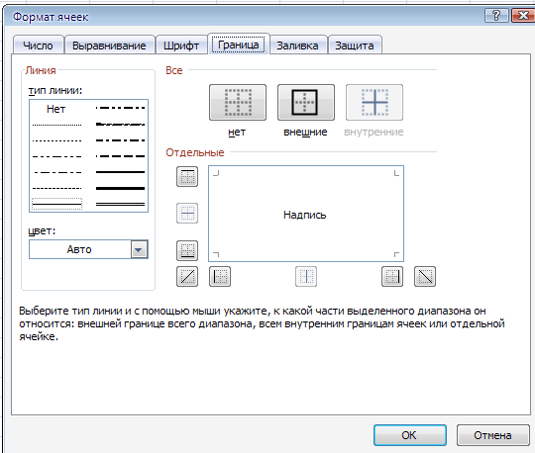
Форматування меж клітинок
Вкладка “Граница" дозволяє для виділених клітинок
задати тип лінії,
колір
вказати, які лінії будуть

Slide 9
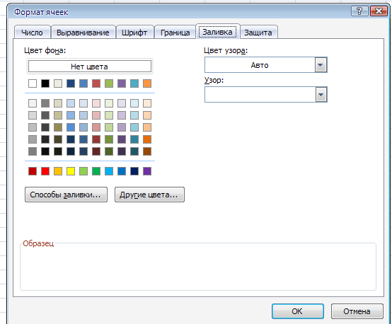
Візерунки
Вкладка “Заливка" дозволяє задавати колір заливки виділених клітинок
Вкладка Захист призначена для захисту даних від змін

Slide 10
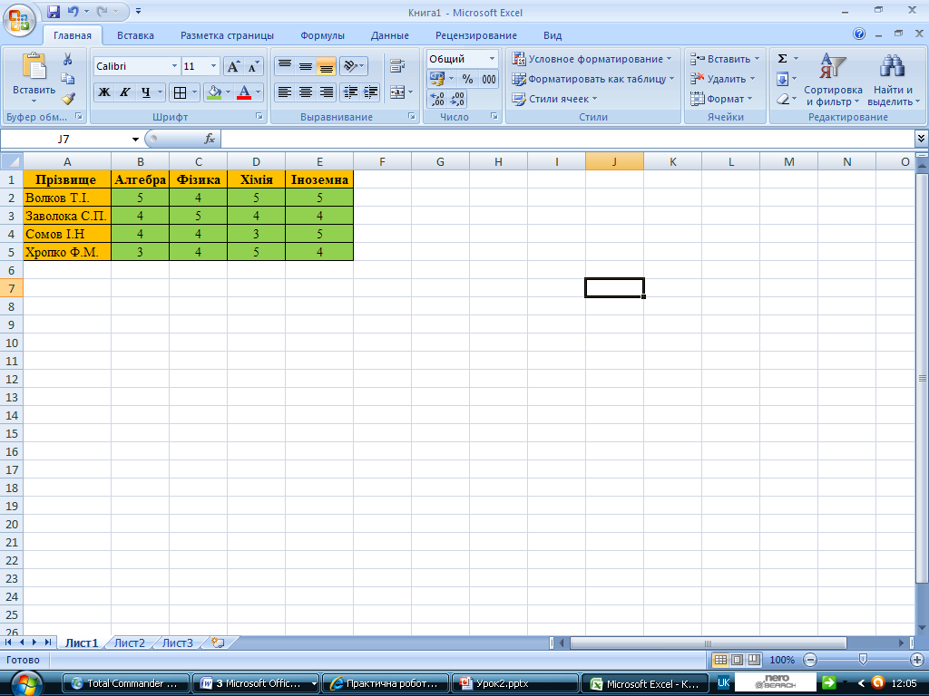
Практичне завдання
Практичне завдання: Відформатуйте таблицю, що знаходиться у вашій папці на робочому столі з назвою Таблиця2.xlsx, за зразком. .

Slide 11
Підведення підсумків уроку.
В комірках можуть знаходитись даны таких типів…
Який формат існує для текстових даних?
Для числових даних існує 11 форматів виведення, серед яких…
Який пункт меню використовують для зміни формату клітинок?

